Slide 1
EQUIPO #7
CENTRO UNIVERSITARIO CULTURAL MÉXICO
Ciclo escolar
Agosto 2018 – Mayo 2019
Nombre del proyecto:
“CONFERENCE ”
ARE YOU READY FOR PARENTHOOD?
Evidencia - Infografía
Maestros participantes:
Ma. Beatriz Soto López INGLÉS
Alicia Nativitas Rivera LENGUA ESPAÑOLA
Jorge Luis Pérez Hernández DIBUJO II
Daniel Alejandro Parra EDUCACIÓN FÍSICA

Slide 2
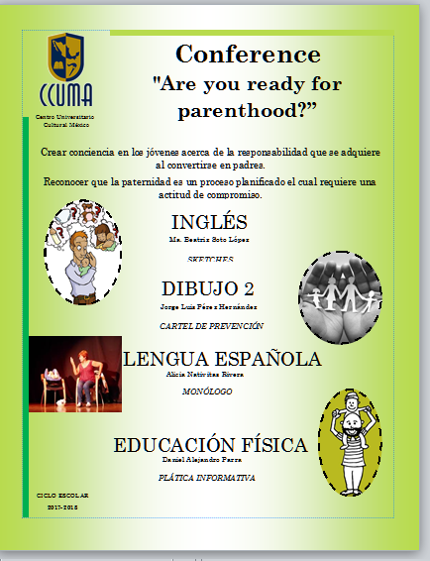
Infografía del proyecto de interdisciplinariedad

Slide 3
Fotografías de la sesión

Slide 4
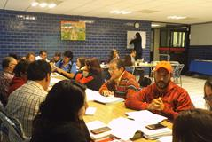

Slide 5
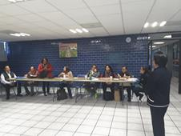

Slide 6
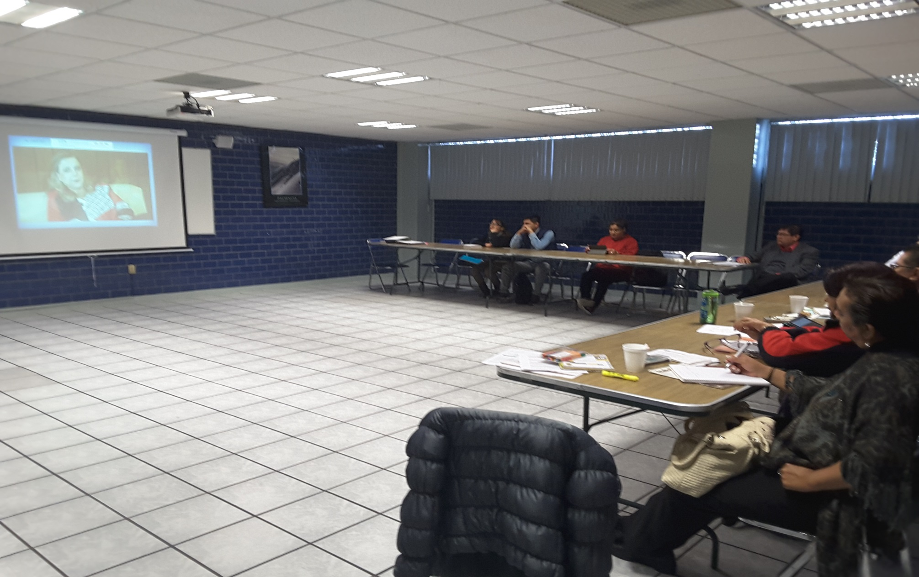

Slide 7
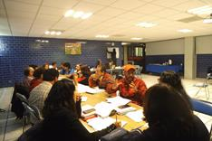

Slide 8
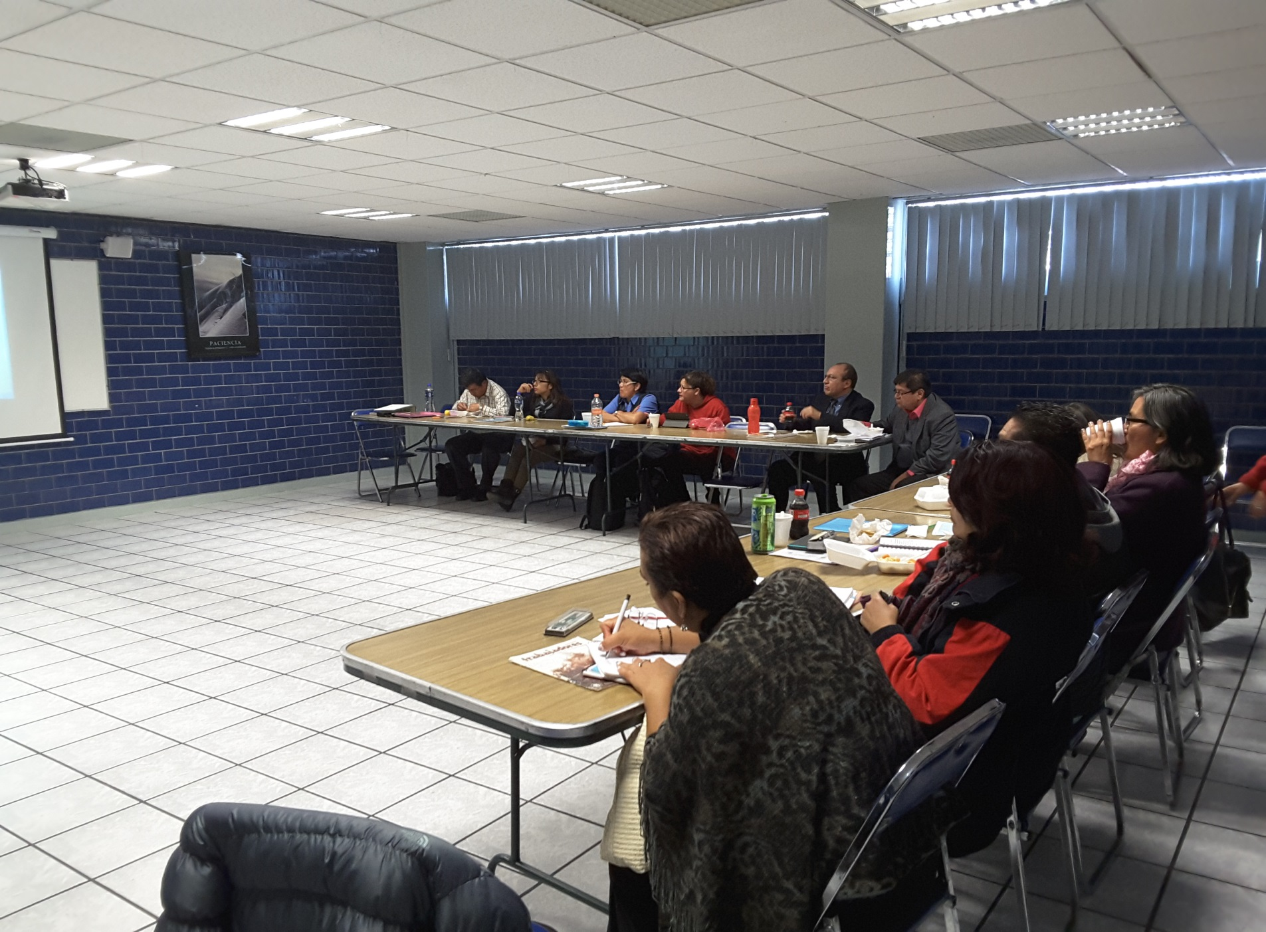

Slide 9
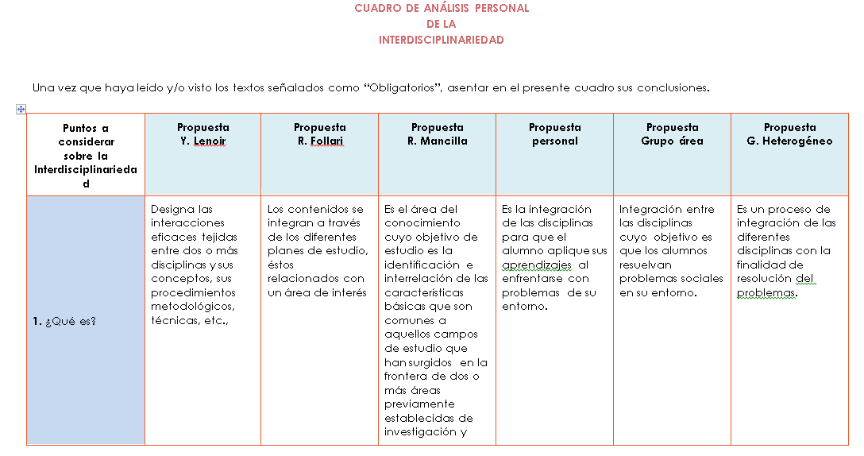
Cuadros de análisis personal de la interdisciplinariedad

Slide 10
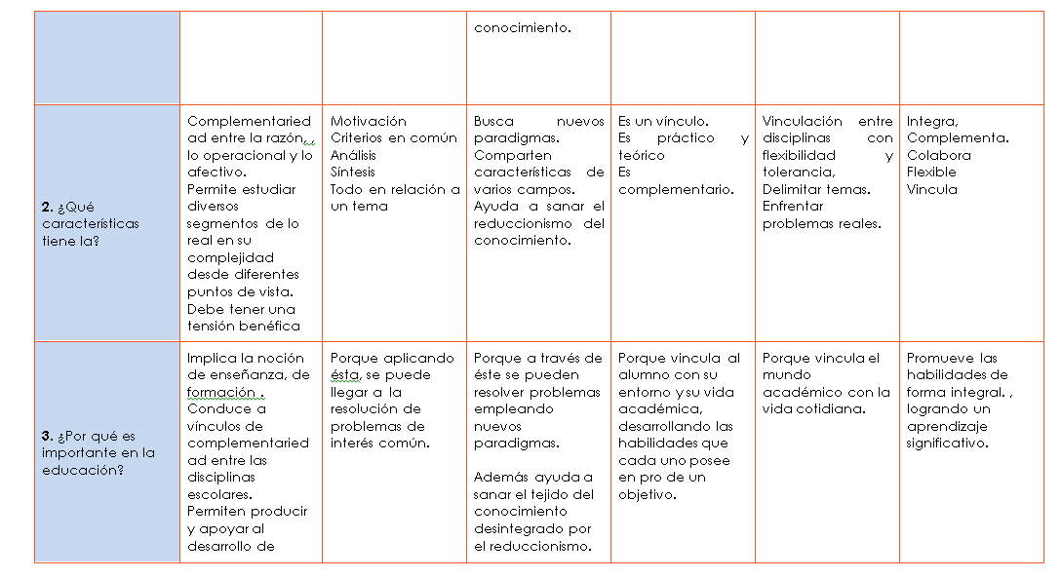

Slide 11
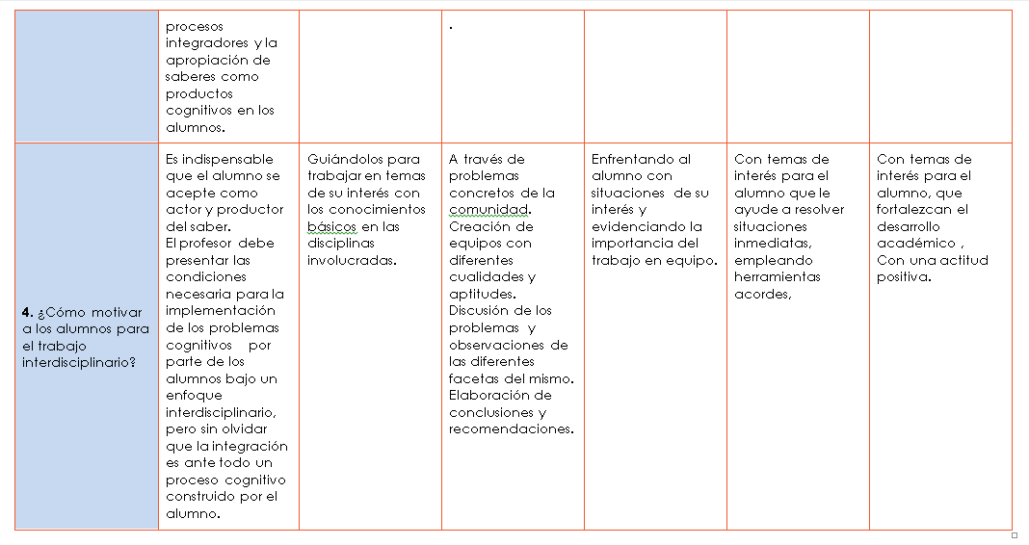

Slide 12
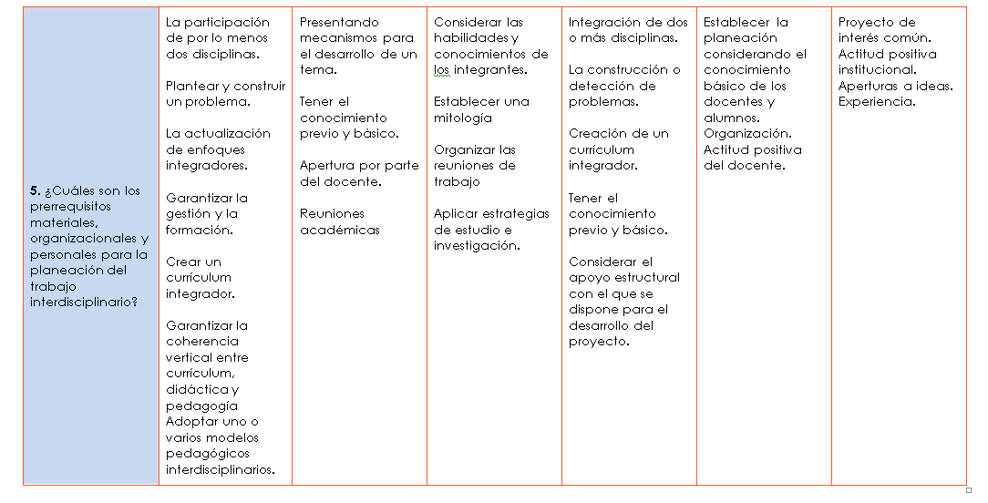

Slide 13
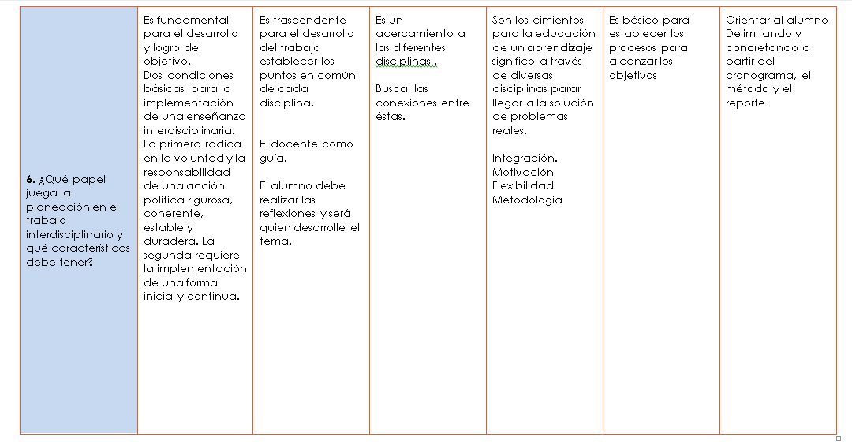

Slide 14
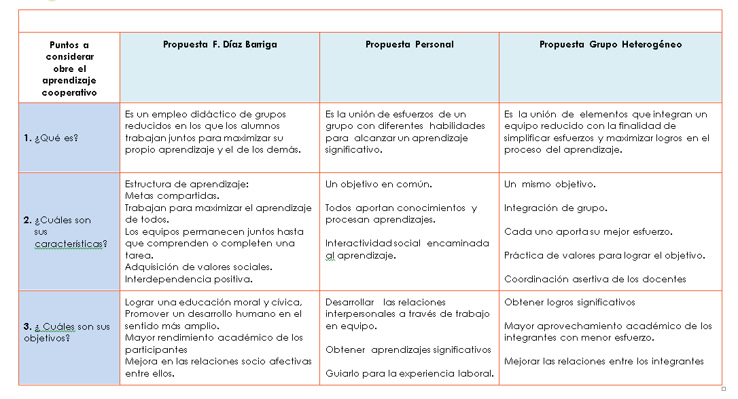

Slide 15
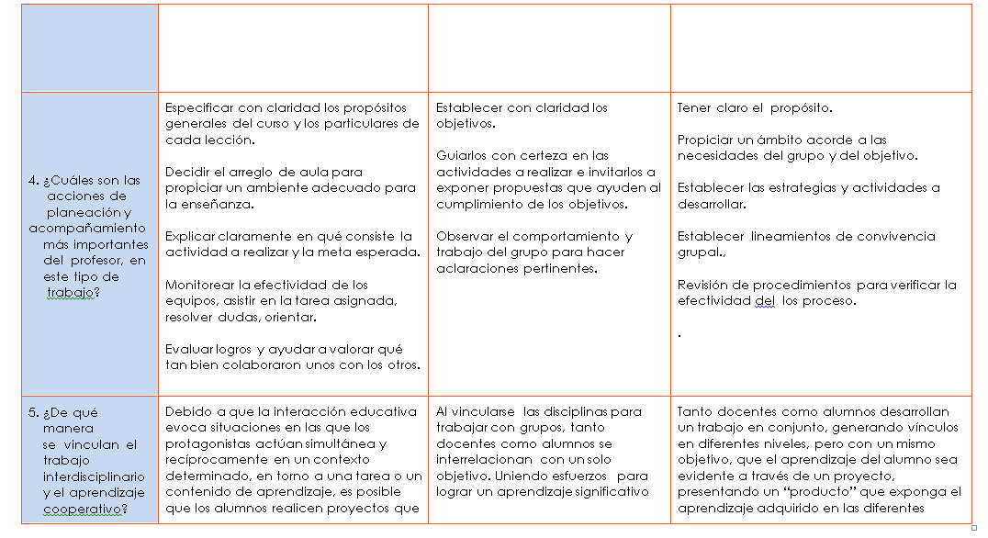

Slide 17
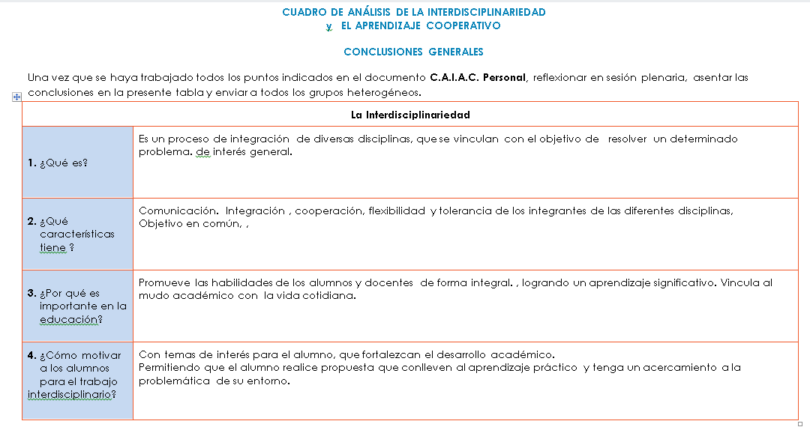

Slide 18
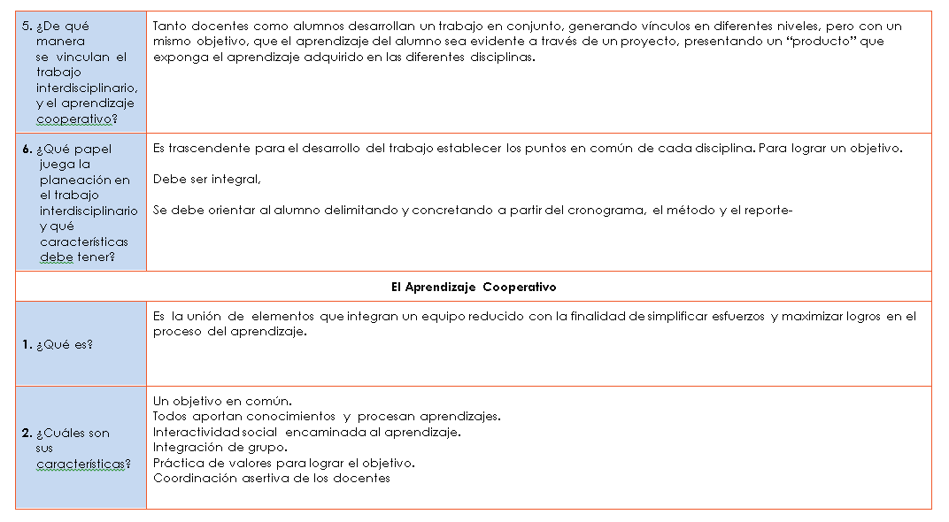

Slide 19
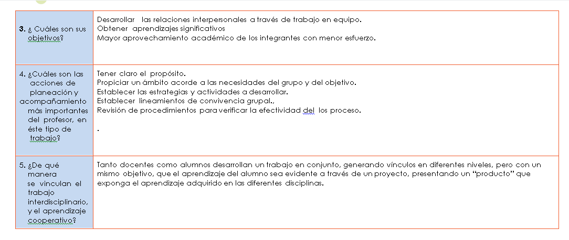

Slide 20
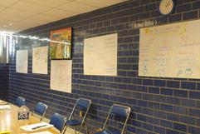
Organizadoes gráficos

